Slide 1
『融客月报』
——私募股权投资市场（2021年2月）

Slide 2

募集
募集市场降温明显，
适逢春节暂无募集。
并购
并购数量小幅下行，
并购规模大幅收窄。
投资
投资市场持续降温，
投资规模环比腰斩。
新三板
新三板摘牌持续，
精选层有序扩张。
IPO
IPO 节奏保持稳定，
数量规模几乎持平。
科创板
科创板体量扩大，
但市值表现一般。

Slide 3

募集
募集市场按下暂停
或受节前募集火热及春节假期影响，2月据Wind数据显示并未发生私募股权投资类基金募集事件，1月正在募集的就有645起。
Notes:
Wind数据补充

Slide 4
投资
投资市场持续降温
2021年2月中国PEVC案例行业分布及规模
行业 | 案例数量 | 融资金融 （人民币 亿元）
信息技术 | 141 | 158.74
医疗保健 | 56 | 94.81
可选消费 | 19 | 113.29
工业 | 15 | 64.56
金融 | 9 | 2.05
材料 | 8 | 1.74
日常消费 | 4 | 11.64
公用事业 | 3 | 26.88
电信服务 | 1 | 0.55
总计 | 256 | 474.25
2月PE/VC市场投资事件共计256起，环比减少83起。融资总额为474.25亿元人民币。
分行业来看，2月投资事件超半数依旧在信息技术行业，共计141起，融资总额158.74亿元。
Notes:
1月339 959.14亿元

Slide 5
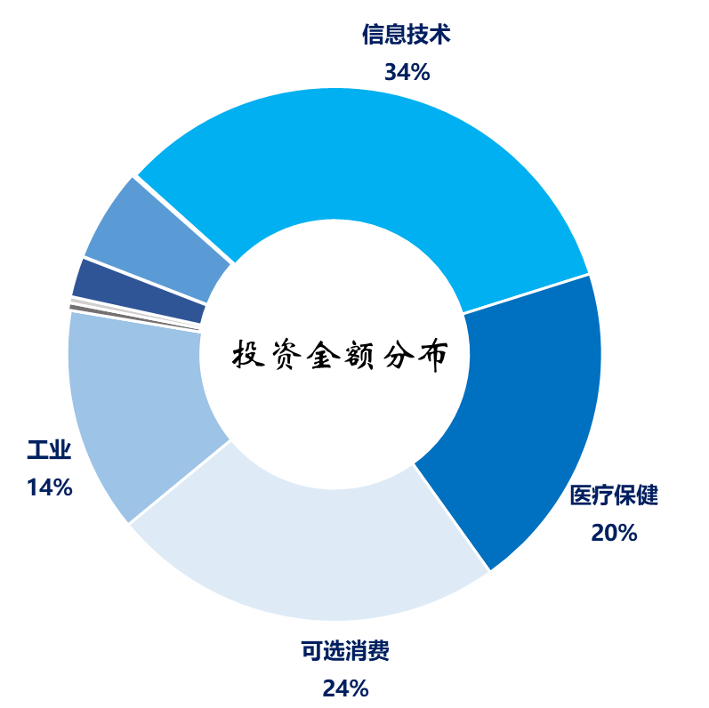
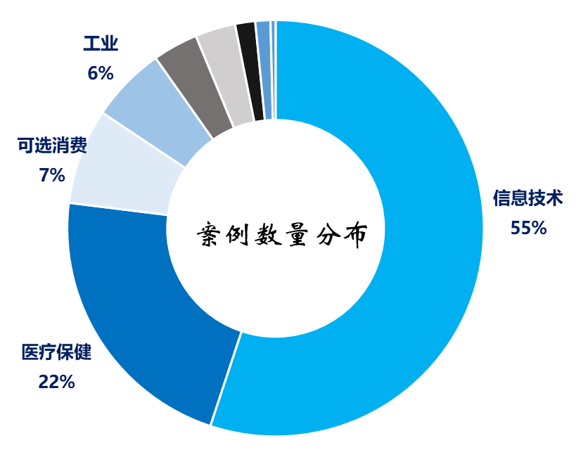
投资
分行业融资案例及金额分布情况
从投资数量来看，过半的投资事件发生在信息技术行业、医疗保健及可选消费紧随其后；
从投资规模来看，本月信息技术、医疗保健及可选消费的占比相近，可选消费占比依旧第二。

Slide 6
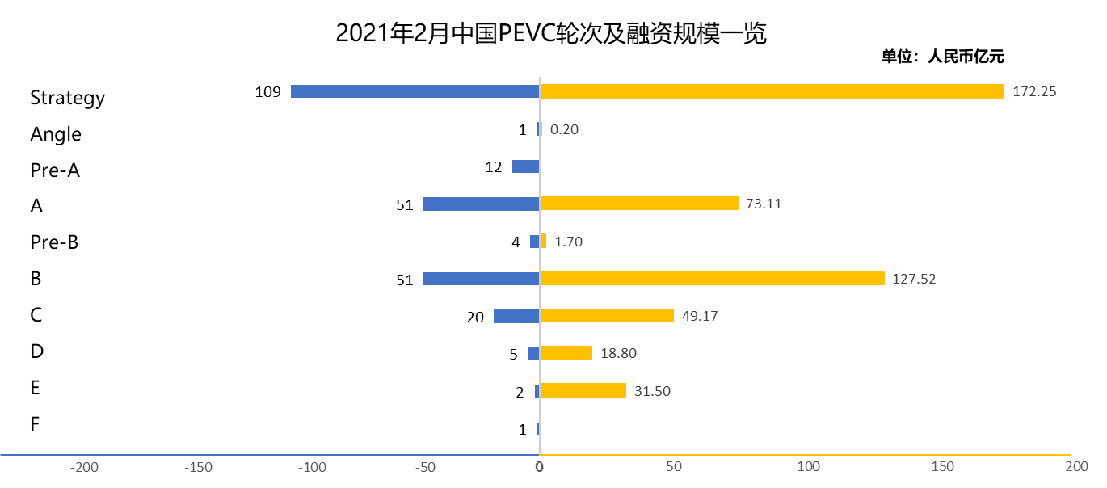
投资
按融资轮次来看，除战略轮外，2月融资事件发生最多的是A轮和B轮，共计发生51起。
按融资金额来看，除战略轮外，2月融资金额最多的是B轮,总融资额为127.52亿元。

Slide 7
投资
重要投资事件
融资规模前列
融资规模
融资轮次
1
青桔单车：青桔，是来自滴滴出行的共享单车。青桔单车实施全面免押金骑行。同时，为用户带来灵活轻便、随心驾驭的骑行感受。
投资方：未披露
6亿美元
B
2
蜂巢能源：蜂巢能源科技的前身是长城汽车动力电池事业部，2018年2月独立为蜂巢能源科技有限公司,致力于下一代电池材料、电芯等技术的研发、制造及创新。
投资方：长城控股集团、中银投资、IDG、凯辉资本等
35亿人民币
A
3
妙手医生：“妙手医生”是一款移动健康领域移动App。主要由“免费快速提问”、“预约专家”、“诊后咨询”、“妙手配药”等核心板块组成。
投资方：腾讯投资、中金资本、易方达基金、红杉资本、中信证券
30亿人民币
E
市场关注
1
长安新能源：重庆长安新能源汽车公司成立于2008年7月，业务主要涉及纯电动、混合动力、燃料电池等节能与新能源汽车核心技术研发、系统集成设计等业务。
投资方：未披露
30亿人民币
B
Notes:
长安新能源寻找证券公司担任公司财务顾问，准备IPO，据说是华为和宁德时代投的

Slide 8
IPO及退出
A股、港股IPO情况
2月IPO整体节奏平稳，A股共有28家公司上市，其中科创板上市企业共9家。2月IPO募资额总229.23亿，其中科创板总募资额为70.24亿，上市退出基金共计87支；
港股2月有7家企业上市交易，总募集资金619.74亿港元，其中募资规模最大的为快手，首发募资总额为483亿港元。
Notes:
港股1月 14家 100.96亿港元

Slide 9
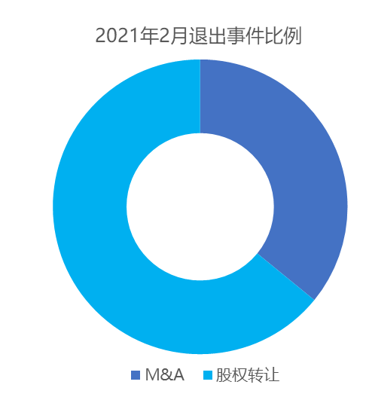
其他退出情况
基金退出情况
2月共有39家PE通过其他方式实现退出。
14个通过M&A途径完成退出，25家通过股权转让途径完成退出。
Notes:
41 31MA 10股权转让，股权转让家数增多
MA减少，和后面并购一致

Slide 10
并购
上市公司并购事件
交易状态 | 数量 | 金额总计 （人民币 亿元）
达成转让意向 | 8 | 10.21
董事会预案 | 54 | 157.33
股东大会通过 | 6 | 35.78
进行中 | 5 | 1.74
签署转让协议 | 21 | 48.83
停牌筹划 | 2 | 未披露
完成 | 8 | 19.83
总计 | 104 | 273.72
2月A股上市公司并购事件共计104起，涉及规模总计273.72亿元人民币，其中，董事会预案的54家，进行中的5家，达成转让意向的有8家，已经签署转让协议的21家，股东大会通过的6家，完成的8家，停牌筹划的2家。较1月并购数量继续减少，且规模大幅收窄。
Notes:
1月151起，金额总计630.53亿元

Slide 11
并购
上市公司并购非上市公司规模前五
首次披露日 | 交易标的 | 交易买方 | 标的方所属行业 | 交易总价值 (人民币亿元) | 最新进度
2021-02-03 | 汽车工业4%股权 | 比亚迪(002594.SZ﹐1211.HK) | 汽车制造 | 55.25 | 董事会预案
2021-02-18 | 贵州鼎盛鑫72.50%股权 | 盛达资源(000603.SZ) | 贵金属与矿石 | 31.90 | 董事会预案
2021-02-05 | 万东医疗29.09%股权 | 美的集团(000333.SZ) | 医疗保健设备 | 22.97 | 签署转让协议
2021-02-10 | 重庆华微47.31%股权 | 华润微(688396.SH) | 电子设备和仪器 | 14.43 | 股东大会通过
2021-02-27 | Star Group60.65%股权 | 昆仑万维(300418.SZ) | 家庭娱乐软件 | 13.95 | 董事会预案
Notes:
1.增资子公司，满足资金需求，有利于子公司更好地发展其业务
2.盛达资源拟收购贵州鼎盛鑫72.50%股权，从而获取猪拱塘铅锌矿采矿权。
3.美的对于医疗行业的布局有较为明确的方向，即主要以医疗设备为基础的产业，而非全行业的尝试。
4.华润微拟14.43亿元收购重庆华微剩余股权
5.昆仑万维的营收重心仍旧来自于游戏，但其核心战略却已转去海外，诸如昆仑这样的公司在本土市场无法逃离互联网大厂的流量池，无法诞生自有流量入口也就注定无法成为互联网巨头。

Slide 12
新三板
新三板市场概况
挂牌企业总数
市场分层分布
转让方式分布
7976
51
6822
1103
51
7417
508
家
-64
精选
基础
创新
连续竞价
集合竞价
做市
转板摘牌5家
Notes:
精选层新增6家

Slide 13
科创板2月总市值变化情况
证券代码 | 证券简称 | 2020/1/31 总市值（亿元） | 2020/2/28 总市值（亿元） | 月涨跌幅
688308.SH | 欧科亿 | 23.71 | 36.10 | 52.26%
688365.SH | 光云科技 | 83.21 | 113.48 | 36.39%
688185.SH | 康希诺 | 890.15 | 1200.13 | 34.82%
688222.SH | 成都先导 | 106.94 | 141.56 | 32.37%
688300.SH | 联瑞新材 | 35.20 | 45.74 | 29.95%
688007.SH | 光峰科技 | 88.38 | 108.16 | 22.39%
688578.SH | 艾力斯 | 126.72 | 152.55 | 20.38%
688029.SH | 南微医学 | 237.24 | 278.99 | 17.60%
688003.SH | 天准科技 | 57.50 | 67.53 | 17.44%
688026.SH | 洁特生物 | 62.07 | 72.89 | 17.43%
Notes:
1.欧科亿2020年盈利1个亿，业绩持续强劲增长
2.光云科技在暴跌半年后，本周以19.8%的涨幅超跌反弹
3.只需一针！第三个国产新冠疫苗上市在即，

Slide 14
科创板2月总市值变化情况
证券代码 | 证券简称 | 2020/11/30 总市值（亿元） | 2020/12/31 总市值（亿元） | 月涨跌幅
688063.SH | 派能科技 | 368.53 | 226.35 | -38.58%
689009.SH | 九号公司 | 706.06 | 493.57 | -30.10%
688689.SH | 银河微电 | 46.34 | 32.51 | -29.84%
688350.SH | 富淼科技 | 38.84 | 28.60 | -26.38%
688390.SH | 固德威 | 280.72 | 208.74 | -25.64%
688286.SH | 敏芯股份 | 62.41 | 48.68 | -22.00%
688116.SH | 天奈科技 | 163.23 | 128.98 | -20.98%
688177.SH | 百奥泰 | 131.72 | 105.67 | -19.77%
688111.SH | 金山办公 | 1913.15 | 1548.96 | -19.04%
688598.SH | 金博股份 | 178.18 | 144.42 | -18.95%
Notes:
1.派能科技表示磷酸铁锂等原材料价格上涨对磷酸铁锂电池相关行业的生产成本会产生一定影响。
2.前期获利了结，估值修复，杀估值
3.比亚迪是公司在汽车电子领域主要合作客户之一，次新股

Slide 15
2月小结
募集市场暂停，投资市场降温
在募集市场连续两月上升以后，2月份据Wind数据统计，没有私募股权基金开展募集，募集市场暂时停滞，或与节前募集火热及春节假期休息有关。
在1月投资市场降温的情况下，2月股权投资市场继续下行。投资数量较上月减少83起，投资规模环比腰斩。从融资轮次来看，除战略投资外，投资事件主要发生在A、B轮。分行业来看，信息技术、可选消费为热门板块，医疗保健行业紧随其后，行业情况与上月一致。
IPO节奏平稳，并购规模收窄明显
在1月A股IPO节奏放缓的情况下，2月上市节奏平稳，数量及规模几乎保持不变。并购市场方面，并购事件小幅减少，环比减少47起，但并购规模大幅收窄，环比减少56.59%。
2月，央行公开操作层面继续净回笼资金。节前赚钱效应明显，基金募集火热，但随着节后“抱团股”偃旗息鼓，二级市场波动加大，在一定程度上或对一级市场募集产生影响。随着IPO发行审核趋严和撤回潮加剧，多家上市公司停止上市，一级市场基金IPO退出难度或将加大。节后以来，宏观经济增速放缓，全球利率上行及财政刺激政策对于市场的刺激效应边际递减，一级市场热度或将维持稳定。
Notes:
IPO发审出现的“大进大撤”现象，证监会认为，相关方对注册制的理解存在偏差，形成有效的市场约束需要一个渐进的过程。

